Slide 1




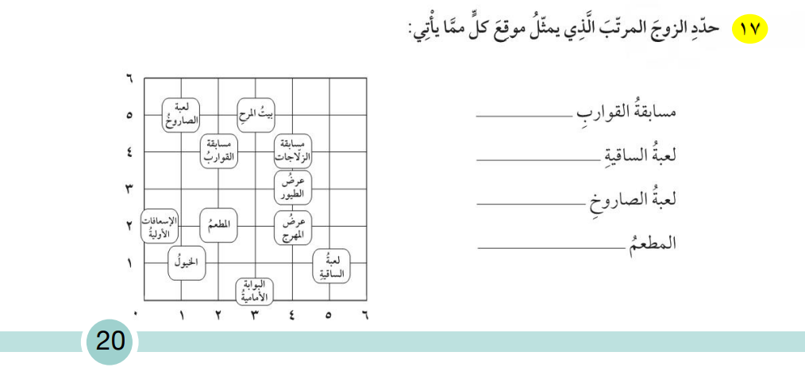
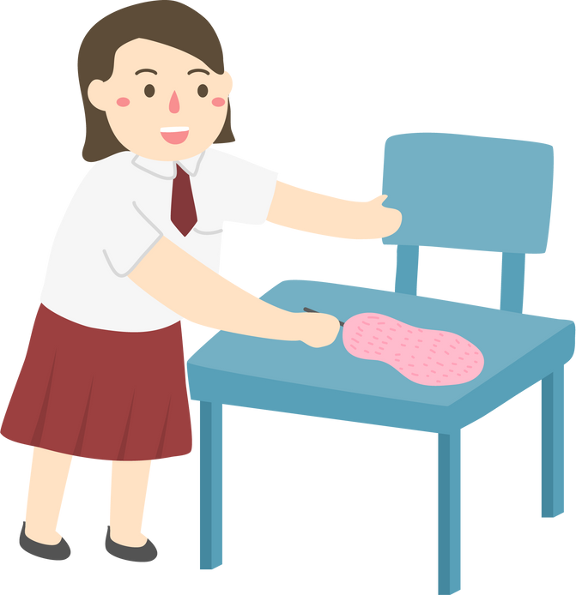
مهاراتي
مهارة ( 16 ) : تحديد الموقع الذي يمثله الزوج المرتب .
إعداد : أ/ هبه المزيد
صفحة 20

Slide 2



الدرس ١١ – ٥ : الـجَـبْـرُ و الـهَنـدَسةُ: تَـمثيلُ الدَّوالِّ
نشاط
ارسم شبكة إحداثيات .
اكتب على المحوين س و ص الأعداد
من 1 الى 6 .
احدد النقاط التالية على المستوى الإحداثي . ب ( 2 ، 4 ) ، ج ( 5 ، 3 ) ، ع ( 4 ، 4 ) .
إعداد : أ/ نوره الأكلبي

Slide 3
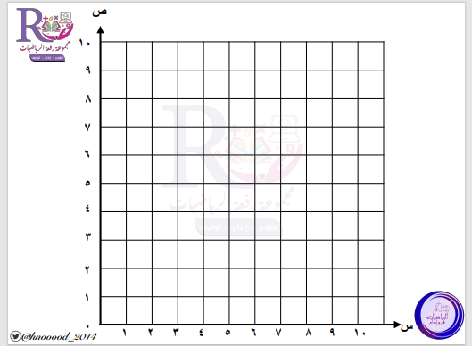
الدرس ١١ – ٥ : الـجَـبْـرُ و الـهَنـدَسةُ: تَـمثيلُ الدَّوالِّ
المستوى الإحداثي
إعداد : أ/ نوره الأكلبي

Slide 4


الدرس ١١ – ٥ : الـجَـبْـرُ و الـهَنـدَسةُ: تَـمثيلُ الدَّوالِّ
تـــشـــويـــــقــــه
إعداد : أ/ نوره الأكلبي

Slide 5


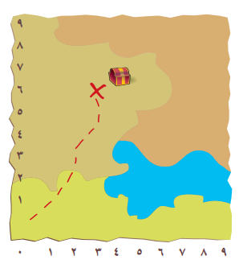
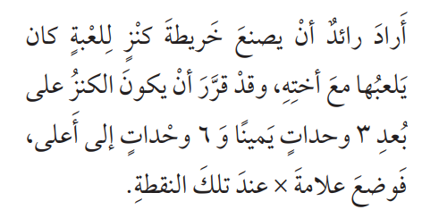

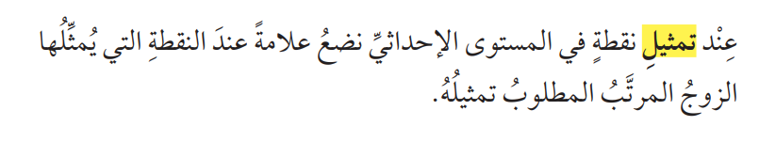
رابط الدرس
الرقمي
استعِد:
فِكْرَةُ الدَّرْسِ :
أمــثِّـــل نـــقـــاطًـــا فــي الـــمـــســــتــــوى الإِحـــداثـــيِّ.
الْــــــمُــــــفْـــــــرَدَاتُ :
الـــــتَّــــــمـــــــثــــــيــــــــلُ .
صفحة ٩٠
إعداد : أ/ نوره الأكلبي

Slide 6
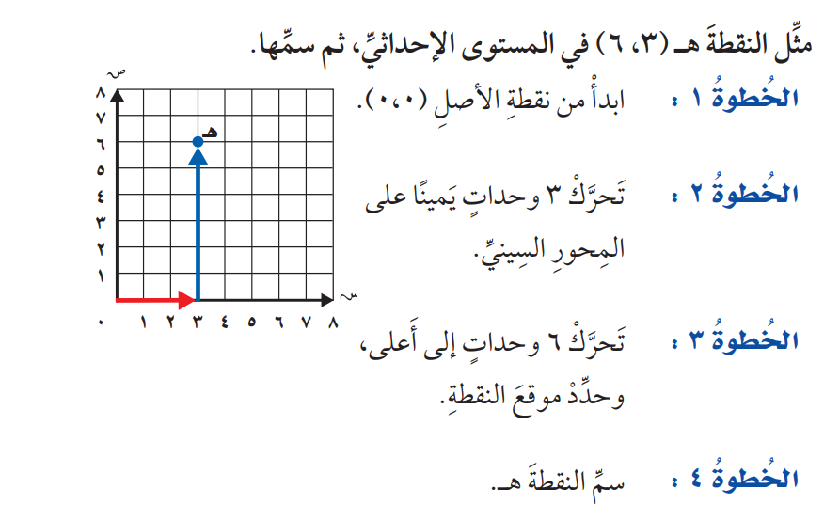
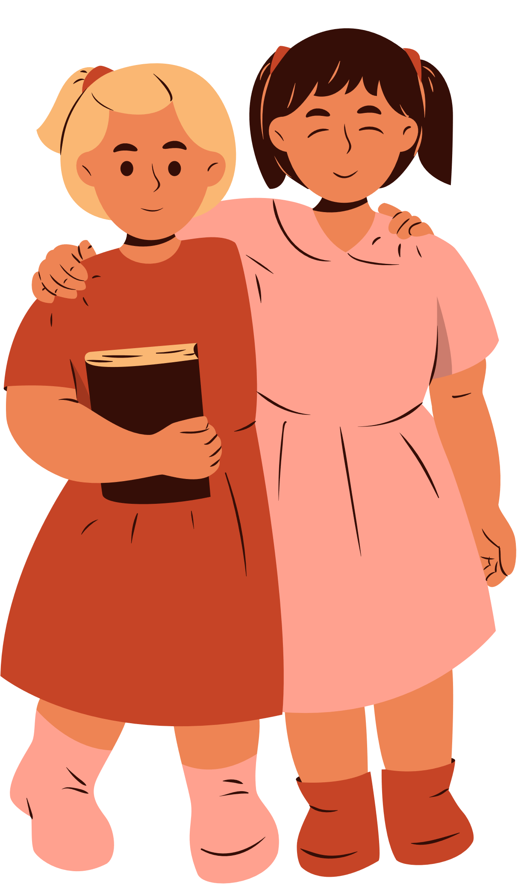
رابط الدرس
الرقمي
مِـــثـــــالُ: تـــمـــثــــيــــلُ الأزواج الـــمـــرتــــبــــةِ .
فِكْرَةُ الدَّرْسِ :
أمــثِّـــل نـــقـــاطًـــا فــي الـــمـــســــتــــوى الإِحـــداثـــيِّ.
الْــــــمُــــــفْـــــــرَدَاتُ :
الـــــتَّــــــمـــــــثــــــيــــــــلُ .
صفحة ٩٠
إعداد : أ/ نوره الأكلبي

Slide 7
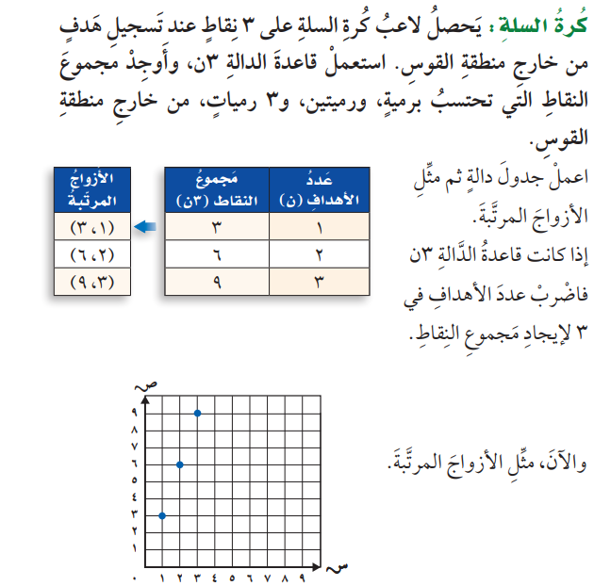
رابط الدرس
الرقمي
مــثــالٌ مِـن واقِــعِ الــحَــيـــاةِ : تــمـــثــيــلُ الـدَّوالِّ .
صفحة ٩١
إعداد : أ/ نوره الأكلبي

Slide 8
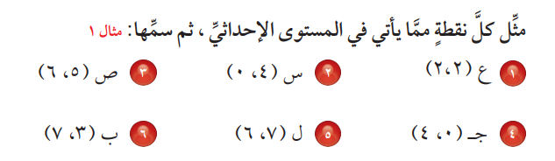

أَتــــــأكَّــــــــــدُ :
صفحة ٩١
إعداد : أ/ نوره الأكلبي

Slide 9

أَتــــــأكَّــــــــــدُ :
الأزواج المرتبة
عدد الأكياس | مجموع الأوزان ( )
صفحة ٩١
إعداد : أ/ نوره الأكلبي

Slide 10
أَتــــــأكَّــــــــــدُ :
صفحة ٩١
إعداد : أ/ نوره الأكلبي

Slide 11

أَتــــــأكَّــــــــــدُ :
صفحة ٩١
إعداد : أ/ نوره الأكلبي

Slide 12
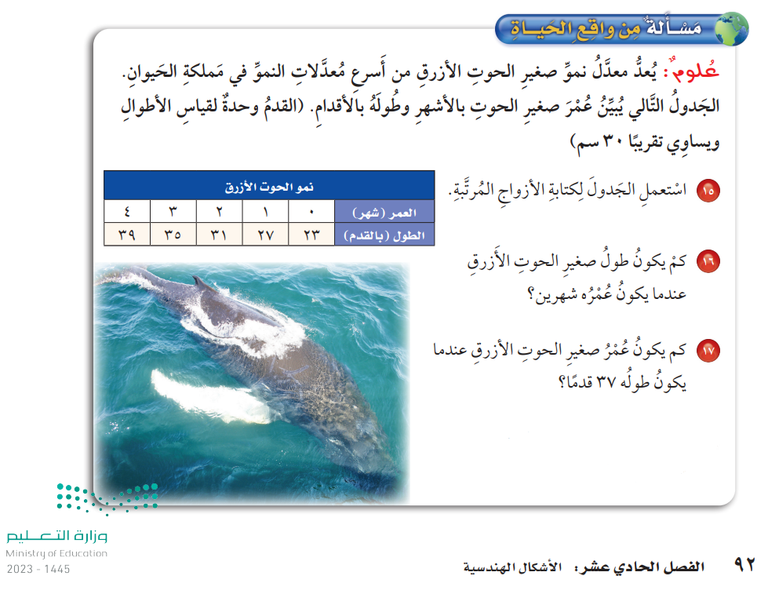

تَـــــــــدَرَّبْ وَحُــــــــلَّ المَـــــــــسَــــــــائِـــــــــلَ
صفحة ٩٢
إعداد : أ/ نوره الأكلبي

Slide 13
مـــــســـــائــــــلُ مـــــهــــــاراتِ الــــتــــفـــــكــــيـــــرِ الــــــعُـــــــلـــــــيـــــــا
صفحة ٩٣
إعداد : أ/ نوره الأكلبي

Slide 14
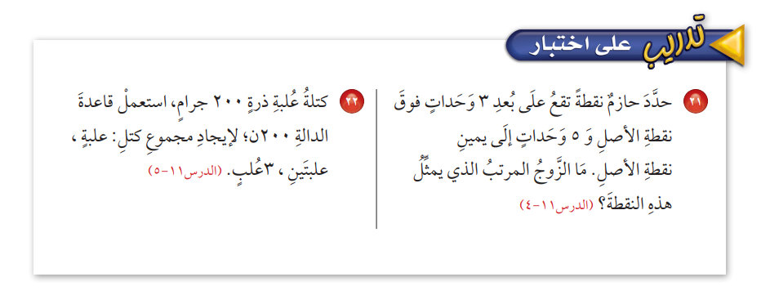
صفحة ٩٣
إعداد : أ/ نوره الأكلبي

Slide 15



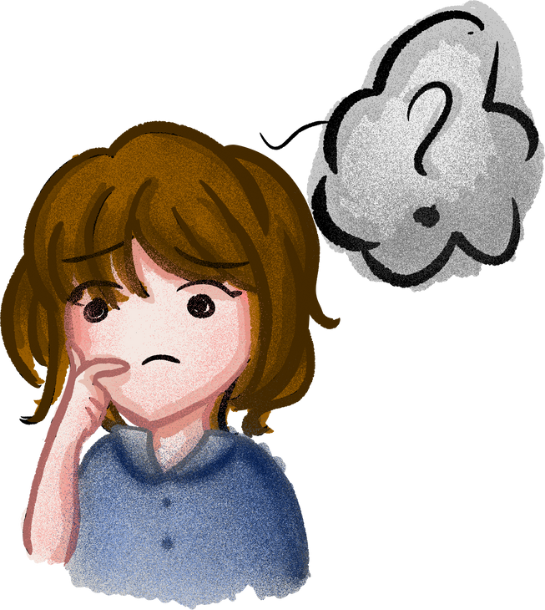


Slide 16




